Slide 1
一次性的生活用品
杨 芳

Slide 2
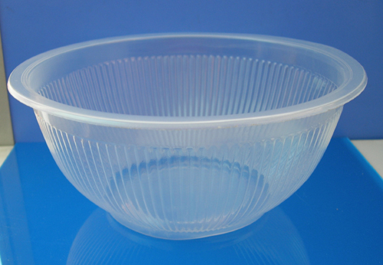
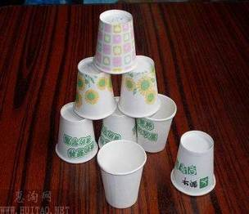
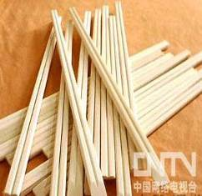
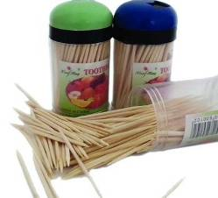
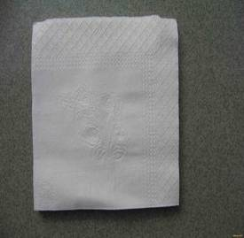
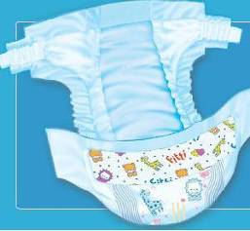
常见的一次性用品

Slide 3
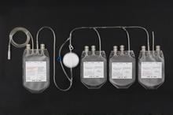
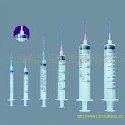
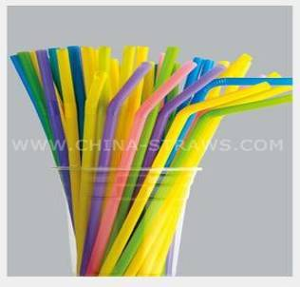
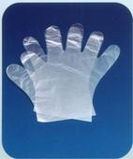
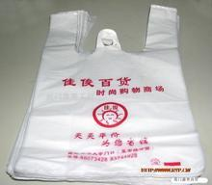
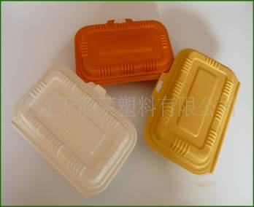
常见的一次性用品

Slide 4
一次性用品的好处
1
科学的一大成就
2
方便、快捷、价格低廉
3
部分人认为比较卫生
4
医疗用品必须采用一次性用品

Slide 5
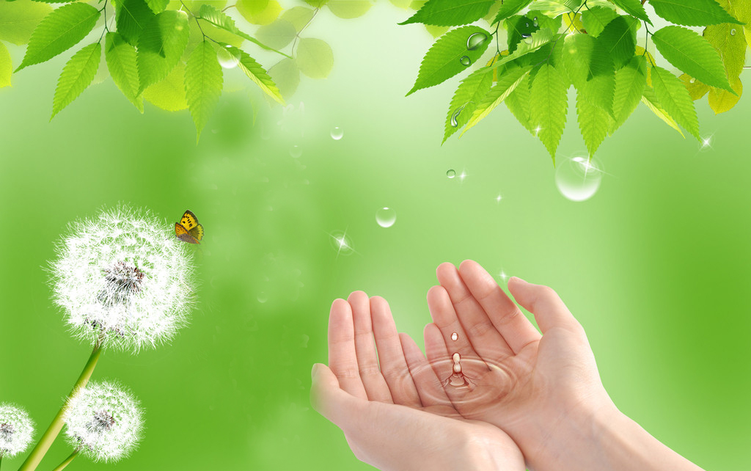
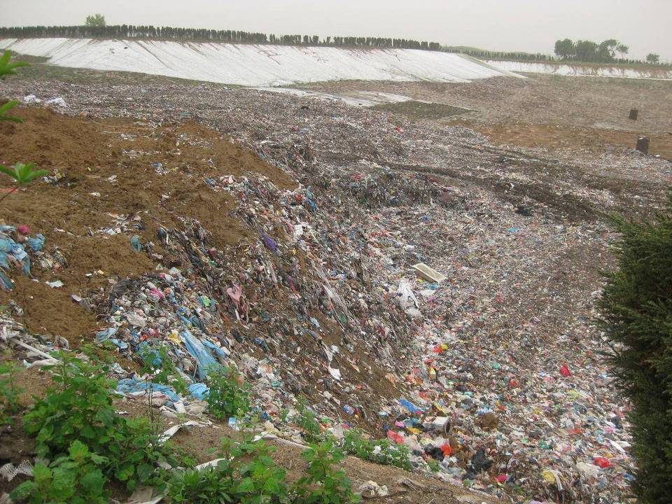
垃圾掩埋场

Slide 6
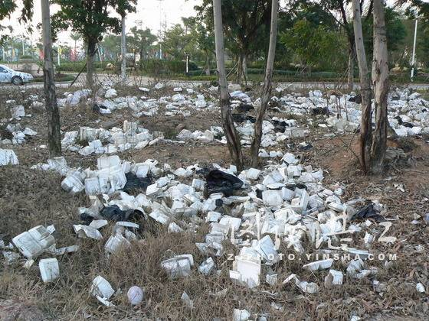
乱扔现象

Slide 7
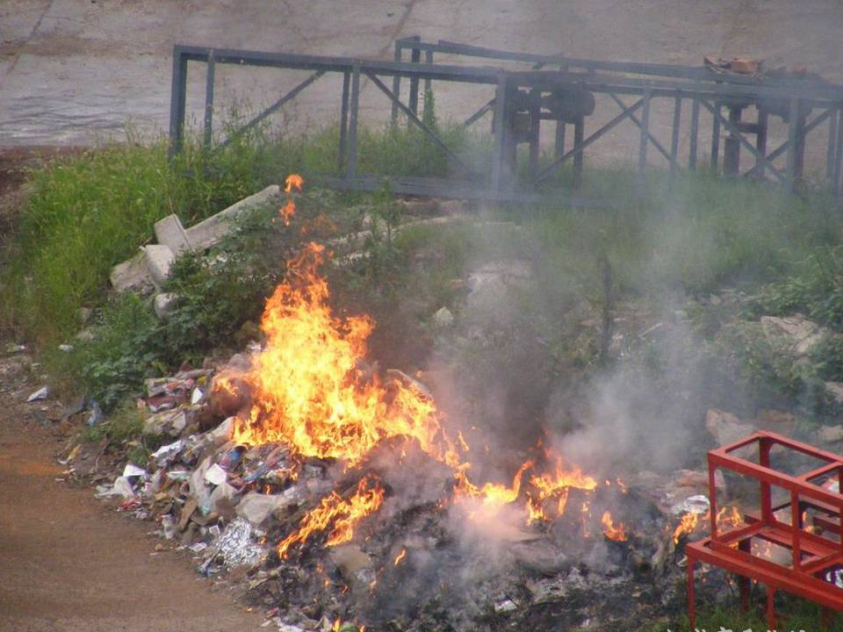
焚烧

Slide 8
一般塑料制品在自然条件中要经过200~400年才能被彻底分解。若将它们掩埋在土壤中，会妨碍农作物的生长；若被牲畜误吃，轻者消化系统生病，重者死亡：若焚烧则会释放有毒气体污染空气。因此，大量的废旧农用薄膜，包装用塑料膜、塑料袋和一次性塑料餐具，使用后被抛弃在环境中，给景观和生态环境带来很大的破坏。由于废旧塑料制品多数是白色的，所以它们又被称为“白色污染”。为了保护环境，减少污染，现在不少一次性的生活用品使用了已被分解的可降解塑料做原料。我们应提倡使用可降解塑料制品。

Slide 9
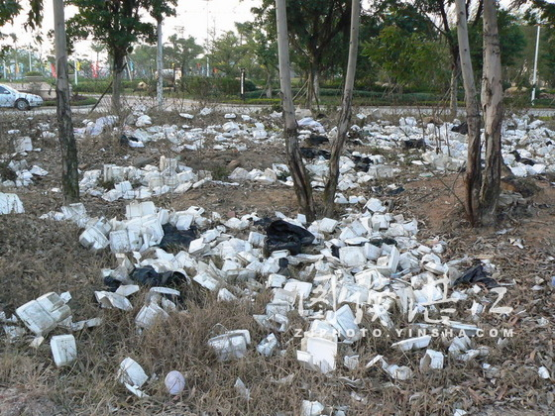
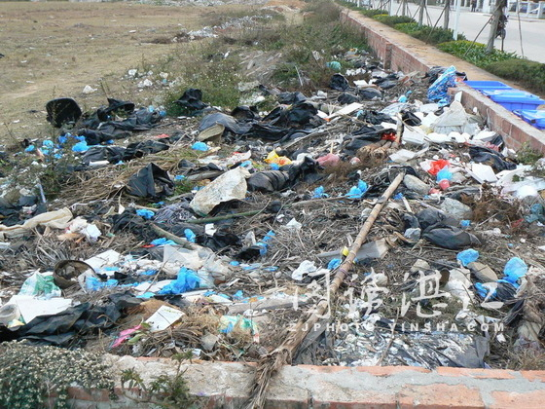
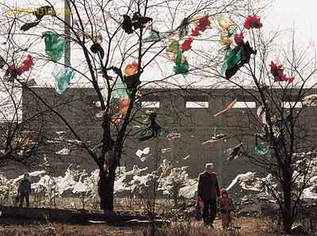
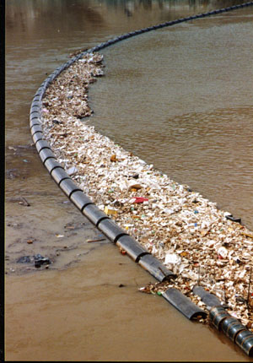

Slide 10
小组合作
思考并讨论：对于一次性的生活用品，我想怎么做？

Slide 11
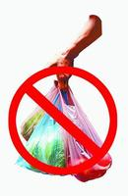
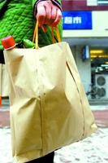
去超市、菜市场自备购物袋、菜篮

Slide 12
可回收垃圾标志
不可回收垃圾标志

Slide 13
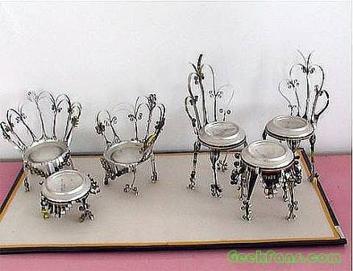
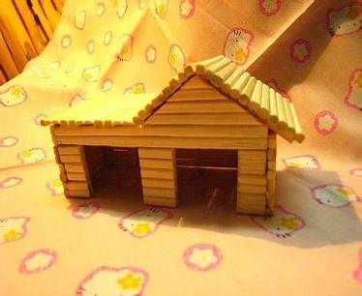
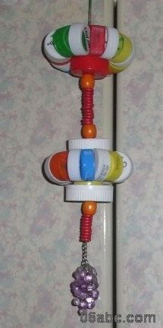
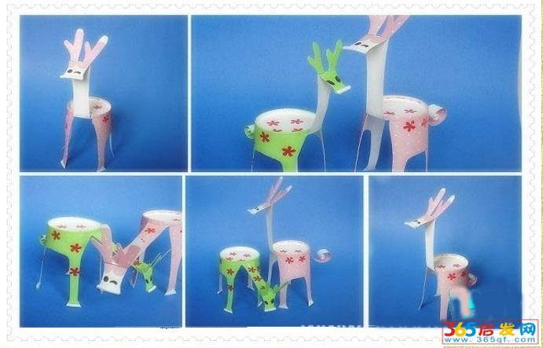
一次性用品制作的小工艺品

Slide 17
保护环境，保护自然；节约资源，从少用一个塑料袋做起。

